Slide 1


Universidad Autónoma del Estado de México
Facultad de Ingeniería
Ingeniería en Sistemas Energéticos Sustentables
Seminario de Titulación I
Unidad II: Introducción a la investigación
Dra. María Rosa Quintana Guerra
Agosto 2019

Slide 2

Unidad II: Introducción a la investigación
Objetivo: Valorar la investigación como el proceso que disponen los estudiantes universitarios para generar soluciones y explicaciones a las problemáticas del ámbito de la Ingeniería en Sistemas energéticos sustentables.

Slide 3

Conceptos de investigación
"La investigación científica es una investigación crítica, controlada y empírica de fenómenos naturales, guiada por la teoría y la hipótesis acerca de las supuestas relaciones entre dichos fenómenos." (Kerlinger,2002:11)

Slide 4

"La investigación puede ser definida como una serie de métodos para resolver problemas cuyas soluciones necesitan ser obtenidas a través de una serie de operaciones lógicas, tomando como punto de partida datos objetivos."(Arias G.,2012:53)

Slide 5

"...la investigación es un procedimiento reflexivo, sistemático, controlado y crítico que tiene por finalidad descubrir o interpretar los hechos y fenómenos, relaciones y leyes de un determinado ámbito de la realidad...-una búsqueda de hechos, un camino para conocer la realidad, un procedimiento para conocer verdades parciales,-o mejor-, para descubrir no falsedades parciales."(Ander-Egg, 2011:57).

Slide 6
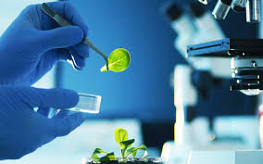
"...la búsqueda de conocimientos y verdades que permitan describir, explicar, generalizar y predecir los fenómenos que se producen en la naturaleza y en la sociedad.... es una fase especializada de la metodología científica."(Zorrilla y Torres, 1993:29).

Slide 7

Concluyendo…
Podemos decir que la investigación es un proceso sistemático y honesto, que busca la verdad contenida en un problema (o situación problemática), debidamente delimitado, el cual amerita ser entendido o corregido a la luz de la correcta interpretación de información relevante, con el fin de contribuir al progreso y bienestar de la humanidad. (Tevni Grajales)

Slide 8
Características de la investigación
La investigación científica se caracteriza por poseer un tipo de conocimiento que se preocupa por ser riguroso, sistemático, receptivo ante la crítica y deseoso de objetividad.
A partir de lo anterior es posible una difusión del conocimiento que va más allá de lo fugaz y lo impreciso, que coloca al alcance de un gran número de personas lo que dice y propone.

Slide 9

Características
Concreto: que las ideas se expresen con la mayor rigurosidad y objetividad posible.

Slide 10
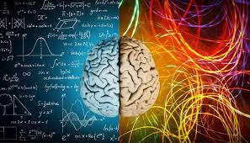
Redacción clara y en función de los objetivos:
Construir oraciones unívocas en sentido y sencillas, sin complicaciones.
Utilizar las palabras con rigor, teniendo en cuenta su significado aceptado y reconocido.

Slide 11
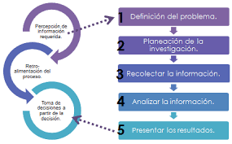
Uso de un lenguaje apropiado.
Orden coherente y sistemático.

Slide 12

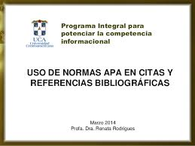
Aparato crítico que otorgue las referencias a la obra.
Normas institucionales de presentación (extensión, márgenes ,espaciado, citas y referencias, estructura del trabajo, etc)

Slide 13
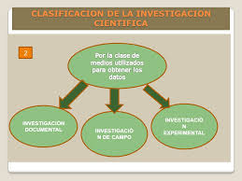
Clasificación de la investigación
A las investigaciones científicas, debido a su contenido o a su forma, se les da diferentes denominaciones que nos permiten conocer el tipo, característica y objetivos de cada uno.

Slide 14
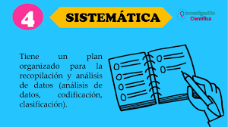
Investigación científica
Sistemática
  Hay una disciplina para hacer investigación científica y no se dejan los hechos a la casualidad.

Slide 15
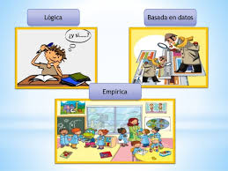
Empírica
  Denota que se recolectan y analizan datos.
Crítica
  Que se está evaluando y mejorando de manera constante.

Slide 16

Disciplina
Campo particular de conocimiento que ha logrado determinar tanto su objeto de estudio como las disciplinas que tangencialmente le ayudan a estudiar este objeto.

Slide 17


Área de conocimiento
Es un campo teórico formado por un conjunto de núcleos problemáticos comunes que coadyuvan al análisis del objeto de estudio de una disciplina.

Slide 18

Ética en la investigación
Defender la libertad de investigación y la obligación de comunicar libremente los resultados, debe constituir el primer imperativo del ethos del investigador.
Lo cual no significa que la ciencia esté libre de valores, pues no puede prescindir del ser humano y de la naturaleza. (Núñez, 2000)

Slide 19
Esto conlleva a plantear principios básicos, que se sintetizan en el siguiente decálogo:
Mantener la libertad y la independencia en la elección del tema y en la metodología a desarrollar.
Utilizar los descubrimientos en beneficio de la humanidad y evitar daño a los seres humanos y al medio ambiente.
Ser conscientes de los fines que guían la investigación.

Slide 20
Considerar que la verdad es patrimonio de todos los seres humanos.
Mantener la actitud de búsqueda.
Ser constante en el trabajo y tener la disposición para reformular las propias hipótesis.
Fomentar la cultura de colaboración en la creación del conocimiento.
Reconocer los límites de la competencia científica y evitar reduccionismos en las concepciones del hombre y del mundo.

Slide 21

Elevar permanentemente su competencia profesional.
Concebir a la investigación como fuente de realización personal. (Hirsch, 2002)

Slide 22
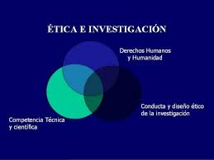
Para que las investigaciones estén comprometidas con los problemas sociales y sirvan para ayudar a resolverlos existen ciertos códigos que se preocupan por las implicaciones éticas y políticas de la investigación educativa y su impacto social, práctico y cultural.

Slide 23
La Universidad Autónoma del Estado de México cuenta con un Comité de Ética de la Investigación que tiene como objetivo preservar y promover la aplicación de los valores y virtudes en las actividades investigadoras que “comprende el planteamiento de una problemática, la escritura de un protocolo de investigación, la conducción de una investigación, la difusión de sus resultados y la promoción de la aplicación con responsabilidad social”

Slide 24

Código ético UAEMex
En este documento se establecen los valores y las virtudes que deben guiar el trabajo de investigación en la UAEM, los cuales serán enunciados a continuación:
La buena fe, entendida como el comportamiento libre de dolo y dirigida a la búsqueda de una vida íntegra.
La integridad, entendida como la expresión simultánea del ethos, episteme y polis.

Slide 25
La tolerancia, entendida como la aceptación de las diferencias y el interés por el otro.
La reciprocidad, entendida como la correlación entre deberes y derechos.
La colaboración, entendida como el apoyo a los demás.
La conservación, entendida como la defensa de los lazos y las relaciones con los demás.
La potenciación, entendida como el acrecentamiento de las posibilidades del grupo y la disciplina.

Slide 26
La coherencia y la congruencia, entendidas como el logro del equilibrio y el apoyo mutuo.
La excelencia, entendida como la actitud de búsqueda de la eminencia.
La prudencia, entendida como la actuación racional que contempla la previsión y reconocimiento de sus consecuencias.
La imparcialidad, entendida como un enfoque de justicia de las partes.
La justicia, entendida como la virtud de otorgar a cada uno lo que le corresponde.

Slide 27
La libertad de investigación, de cátedra y de trabajos eruditos, entendida como el derecho a los miembros a examinar y defender sus puntos de vista y opiniones respecto al mundo y a la vida.
La apertura y la flexibilidad, entendidas como la posibilidad de perplejidad y de reconsideración de los hechos e interpretaciones frente a la falibilidad del conocimiento y la erudición.

Slide 28

La pertinencia, entendida como la relación adecuada de fines y medios.
La responsabilidad, entendida como la imputabilidad de los actos cometidos.
Comité de Ética de la Investigación. 2010. Política de Integridad de la Investigación Universitaria: Política de integridad humanística, científica, tecnológica, de obra artística y trabajos eruditos. Toluca. UAEM-Secretaría de Investigación y Estudios Avanzados

Slide 29

Si los valores anteriores son puestos en práctica en las investigaciones, desde la elaboración del protocolo, la conducción de la investigación y la promoción de los resultados, se logrará una aplicación con responsabilidad social.

Slide 30

Etapas del proceso de investigación
Planeación
Desarrollo
Informe

Slide 31
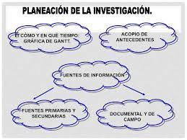
Planeación
Toda investigación debe planearse, definiendo límites, objetivos, propósitos y características.
Debemos definir adecuadamente el ámbito de nuestro estudio, los conocimientos específicos que se desean adquirir y las formas en que los mismos podrán obtenerse y validarse.

Slide 32
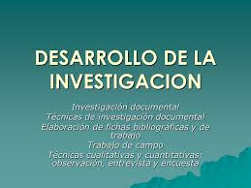
Desarrollo
Una vez planteada la investigación en sus líneas fundamentales, se procede a realizarla.
Lo anterior incluye cierta búsqueda bibliográfica, la obtención de datos de diversos tipo y el procesamiento y análisis de los mismos.

Slide 33
En el desenvolvimiento de estas tareas se reajusta normalmente el proyecto inicial y se va procediendo a obtener la información deseada.
El trabajo culmina cuando al examinar y sintetizar los datos se establecen nuevas proposiciones, alcanzándose así un conocimiento más amplio de las materias tratadas.

Slide 34

Informe
Sobre la base de la indagación realizada, se procederá a redactar el informe.
Esto puede adoptar la forma de un artículo o de una tesis o a alguno otros de los géneros vistos anteriormente.

Slide 35
En la vida real las cosas no suceden tan claramente separadas:
Es común que durante el desarrollo del trabajo de investigación se reformulen en parte los objetivos y las características del mismo.
Es frecuente también que la presentación de la investigación obligue a repensar algunos resultados obtenidos.
Pero es importante comprender que existen estas tres actividades a realizar. (Eco, 2001)

Slide 36
Planeación
Esta etapa se divide en
Elección del área temática. | Planteamiento del problema. | Elaboración del anteproyecto. | Elaboración del proyecto.

Slide 37
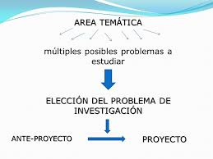
Elección del área temática
Definición y posterior delimitación del campo del conocimiento sobre el que se piensa trabajar.
Escoger un tema concreto dentro de una disciplina.

Slide 38
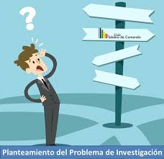
Planteamiento del problema
Supone ya la definición concreta de interrogantes.
La enunciación de aquello que no conocemos y que procuramos saber mediante el trabajo de indagación.

Slide 39
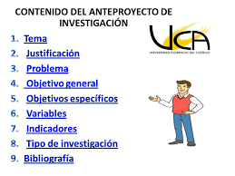
Elaboración del anteproyecto
Documento breve donde quedan plasmado los aspectos anteriores.
Comienzo de la investigación.
Análisis de fuentes disponibles.
Discusión con personas conocedoras de la materia.
Acumulación de datos.

Slide 40

Elaboración del proyecto
A partir de este punto se inicia propiamente la ejecución de la investigación.
Definir un claro marco teórico.
Elaborar un diseño que nos permita verificar la hipótesis.
Confeccionar instrumentos que nos procuren datos relevantes.
Recoger y ordenar datos.

Slide 41
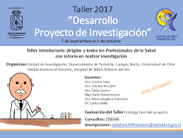
Desarrollo
Redacción del trabajo de investigación.
No se trata solamente de escribir sino de ir construyendo poco a poco una exposición clara, ordenada y plena de sentido.
Proceder con paciencia y dedicación.

Slide 42
Las actividades dentro del proceso de redacción son:
Elaboración del esquema. | Redacción del borrador. | Correcciones | Revisión final.

Slide 43
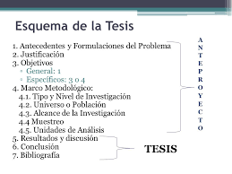
Esquema de trabajo
Breve representación de las ideas que deseamos organizar.
Elaborar una lista sintética con los contenidos que le interesa exponer.
Lo anterior será un bosquejo del índice del trabajo terminado.
Relacionar algunas partes del escrito por medio del esquema.

Slide 44

Redacción del borrador
Guiado por la síntesis de ideas anterior, se puede ir escribiendo el borrador.
Redacción general del trabajo para expresar de un modo explícito las ideas que permitieron elaborar el esquema previo.
Se realizará entonces un primer manuscrito aún bastante imperfecto.

Slide 45
Correcciones
Objetivo lograr el perfeccionamiento del manuscrito.
Lograr que las diversas partes del discurso ensamblen de un modo apropiado.
Exponer con claridad, de modo completo pero sin repeticiones lo que se pretende comunicar.
Revisar el estilo.
Observar si los datos están bien presentados.
Examinar el aparato crítico.

Slide 46

Revisión final
Esta es otra corrección, sólo que será la última antes de la entrega del trabajo.
Implica un examen de todos los detalles, especialmente de forma.
Lograr que el trabajo quede libre de errores.

Slide 47
Referencias
Ander-Egg, E. (2012) Técnicas de investigación social. Buenos Aires: Humanitas, 21° edición.
Arias, F. (2012). Introducción a la Técnica de Investigación en ciencias de la Administración y del Comportamiento, 3ª. ed., Ed. Trillas, México.
Comité de Ética de la Investigación. (2010). Política de Integridad de la Investigación Universitaria: Política de integridad humanística, científica, tecnológica, de obra artística y trabajos eruditos. Toluca. UAEM-Secretaría de Investigación y Estudios Avanzados.
Eco, U., (2001).Cómo se hace una Tesis: técnicas y procedimientos de estudio, investigación y escritura. Colección: Biblioteca de educación. Herramientas universitarias, 7. 6ª Edición. Editorial Gedisa

Slide 48
Referencias
Grajales Tevni G.(2017) El concepto de investigación, http://tgrajales.net/invesdefin.pdf
Hirsch, A. en “Ética de la ciencia y la investigación científica”. España, 2002.
Kerlinger, F. (2002). Investigación del comportamiento. California State University, Mc. Graw Hill.
Núñez, I. (2000). “Investigación”, en A. Cortina y J. Conill. Diez palabras clave en ética de las profesiones. España: Verbo Divino.
Zorrilla, S. y M. Torres (1994). La Tesis, 2ª. ed., Ed. McGraw-Hill, México.

Slide 49
Referencia imágenes
https://www.google.com/search?q=Investigacion&source=lnms&tbm=isch&sa=X&ved=0ahUKEwiZxPrrtNrkAhVDXqwKHZV0ApoQ_AUIEigB&biw=1366&bi
https://encryptedtbn0.gstatic.com/images?q=tbn:ANd9GcSPT2KzkIh0zMPguVooPqmQJ6WUPlZStOAFymzb4Oc9kFyNbRe6
https://www.google.com/search?q=Investigacion&source=lnms&tbm=isch&sa=X&ved=0ahUKEwiZxPrrtNrkAhVDXqwKHZV0ApoQ_AUIEigB&biw=1366&bih=657#imgrc
https://encryptedtbn0.gstatic.com/images?q=tbn:ANd9GcRFtnJ1OzbYA0sx4D75ONQO_yEazLezuqHVC87pCLi44aKtyvl8
https://www.google.com/search?tbm=isch&q=investigaci%C3%B3n+cient%C3%ADfica+referencias+&chips
https://www.google.com/search?tbm=isch&sa=1&ei=TV6CXa/disciplina+cient%C3%ADfica&oq=Disciplina&
https://www.google.com/search?tbm=isch&sa=1&ei=mV6CXfOlB4K6sgWbtLyIAg&q=%C3%A1rea+de+conocimiento&

Slide 50
Referencia imágenes
https://www.google.com/search?tbm=isch&CXc3OFtCUsgXTh5eoCg&q=%C3%A9tica+en+la+investigaci%on
https://www.google.com/search?biw=1366&bih=657&tbm=As&q=Desarrollo+de+una+investigaci%C3%B3n&oq=Desarrollo
https://www.google.com/search?biw=1366&bih=657&tbm=isch&sa=1DXbSNIsif1fAPk7yMuAM&q=Tesis&oq
https://www.google.com/search?biw=1366&bih=657&tbm=isch&sa=1&ei=U5yDXeGZCOLP0PEPtLuDgAk&q=desarrollo+de+un+proyecto&oq=desarrollo+de+un+proyecto&gs_l=img.3..
https://www.google.com/search?biw=1366&bih=657&tbm=isch&sa=1&ei=SJ2DXcr5O8qk1fAP_ZWH-A0&q=esquema+de+tesis&oq=esquema+de+tesis&gs_
https://www.google.com/search?biw=1366&bih=657&=redacci%C3%B3n+de+tesis&oq=redacci%C3%B3n+de+tesis&gs_l=img.3..0j0i24l2.64241.71839..74785...3.

